Slide 1


Tiểu luận chuyên ngành
TÌM HIỂU NODEJS, REACTJS VÀ XÂY DỰNG TRANG WEB
ĐẶT VÉ XEM PHIM
GVHD: TS. Lê Văn Vinh
Nhóm Sinh viên thực hiện: Nguyễn Anh Tuấn 16110243
Huỳnh Trần Phước Hưng 16110102

Slide 2
Nội dung
1. Giới thiệu đề tài
1
2. Giới thiệu công nghệ sử dụng
2
3. Phát triển ứng dụng
1
4. Demo
5. Kết luận

Slide 3


-C
1. Giới thiệu đề tài
Căng thẳng, áp lực
Không có thời gian

Slide 4



2. Các công nghệ sử dụng

Slide 5
NodeJS
Khái niệm
NodeJS là một môi trường chạy JavaScript ( JavaScript Runtime Environment) bên ngoài trình duyệt. NodeJS cũng bao gồm các thành phần, thư viện khác để nó có thể hoạt động như một Web Application Server.
Ưu điểm
Nhận và xử lý nhiều kết nối chỉ với một single-thread.
Tốc độ rất nhanh, về tốc độ thực thi và khả năng mở rộng
Có thể đáp ứng được một lượng lớn người dùng khi trang web hoạt động

Slide 6
ReactJS
Khái niệm
ReactJS là một thư viện JavaScript để xây dựng giao diện người dùng
Ưu điểm
Giúp viết code JS dễ dàng hơn (dùng JSX)
Có nhiều công cụ phát triển
Hiệu năng cao, dễ dàng bảo trì, sửa lỗi

Slide 7
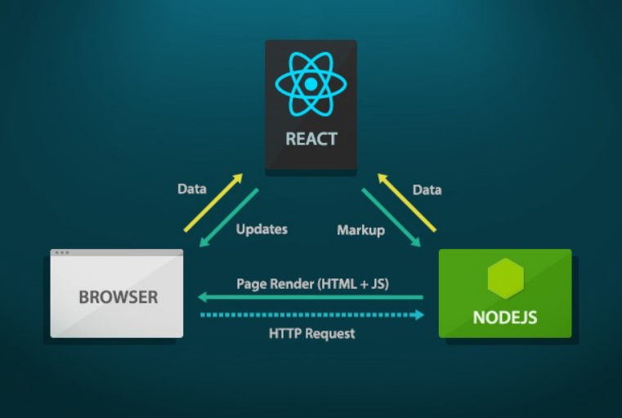
Cách hoạt động

Slide 8
3. Phát triển ứng dụng
Lược đồ Usecase
Lược đồ Sequence
Sơ đồ Lớp

Slide 9
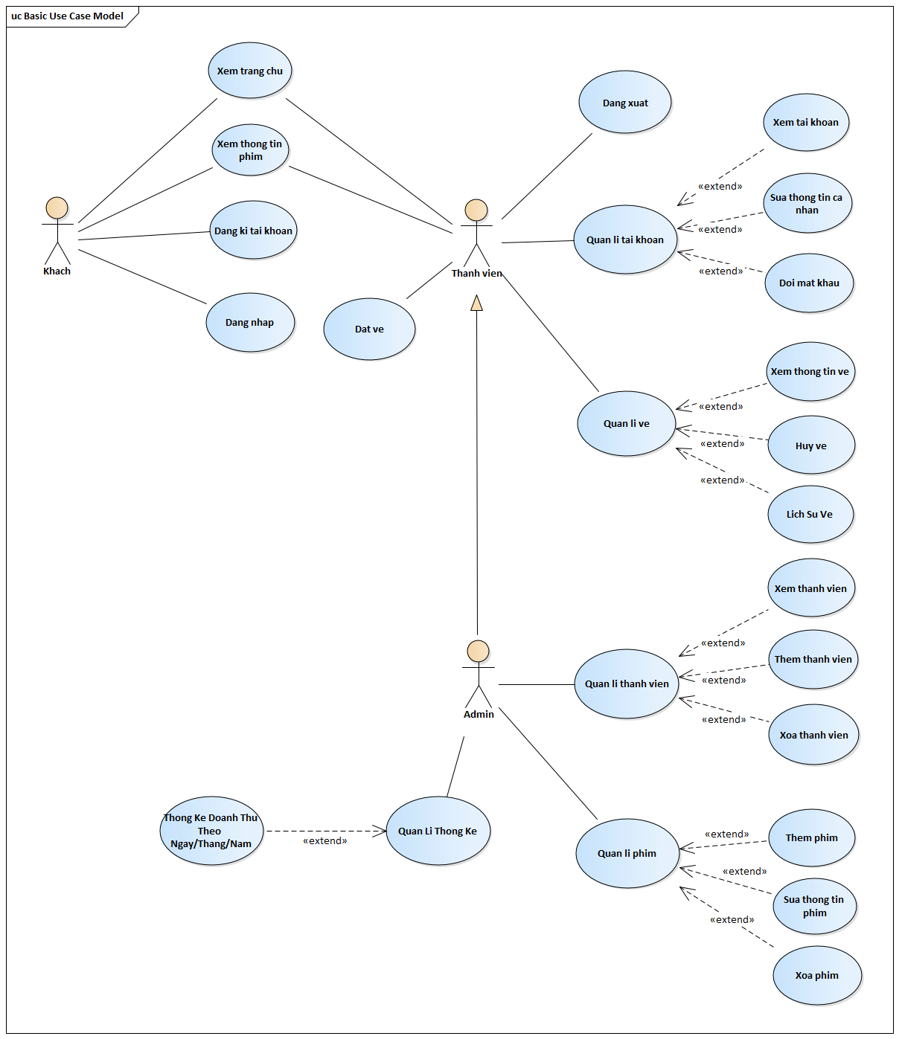

Slide 10
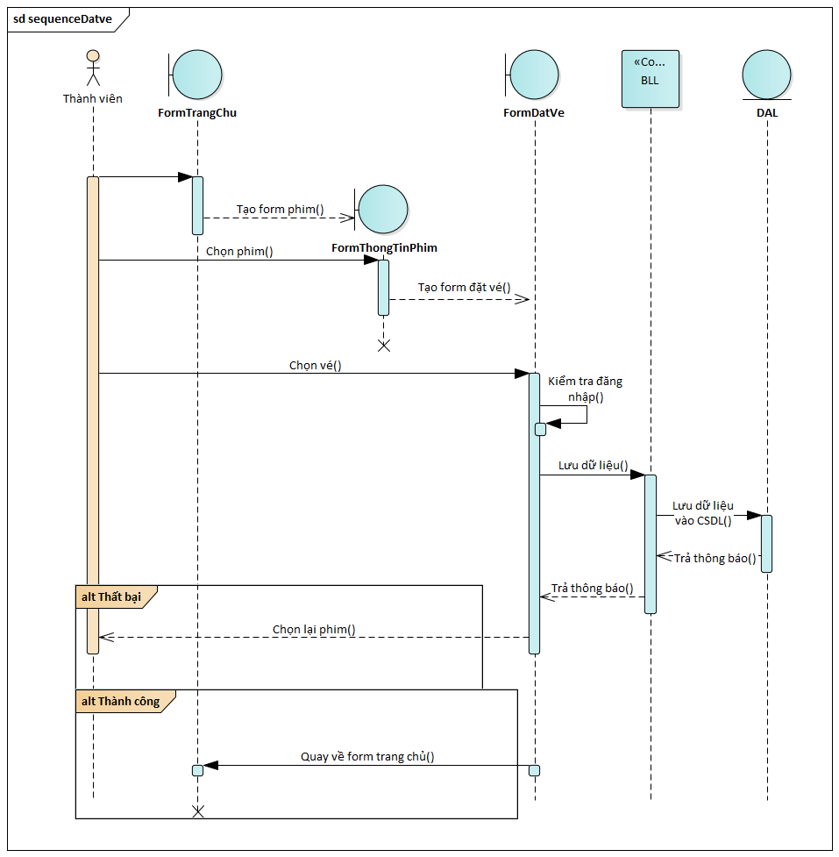

Slide 11
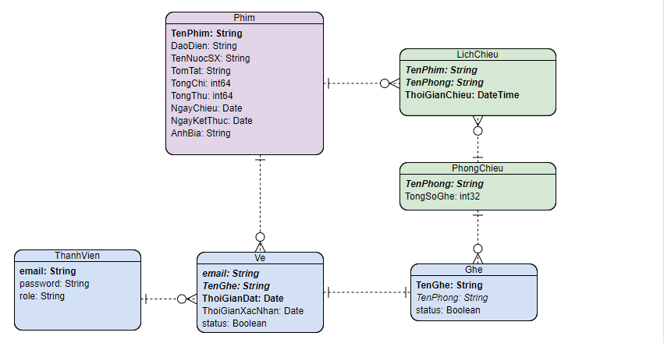

Slide 12

4. Demo

Slide 13
5. Kết luận
Kết quả đạt được
Xây dựng trang web đặt vé xem phim bằng công nghệ NodeJS, ReactJS
Xây dựng được các chức năng chính của một trang web đặt vé xem phim online.
Hướng phát triển
Giao diện đẹp mắt, thân thiện hơn.
Thêm tính năng bình luận phim.

Slide 14


